Slide 1
Perubahan Iklim Perkotaan
Erma FR feat. Rufia AP
PWK 2021

Slide 2
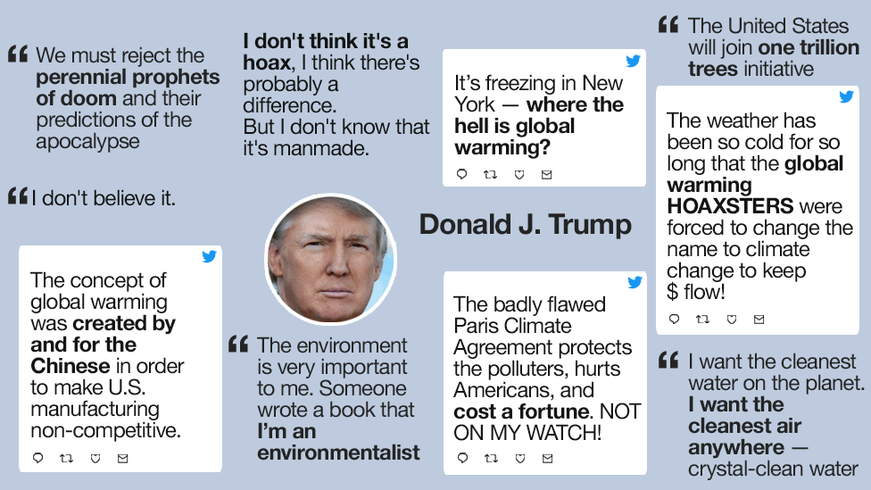
REAL OR HOAX?

Slide 3
Mahasiswa mampu menjelaskan mengenai teori perubahan iklim berdasarkan teori dan kebijakan lokal maupun global
Mahasiswa mampu menganalisis dampak perubahan iklim yang terjadi di perkotaan
Mahasiswa mampu merumuskan alternatif dalam mitigasi perubahan iklim di perkotaan
Kehadiran minimal 75%, presensi via OCW
Keterlambatan max 15 menit, mulai kuliah 15.30 WIB
Tes Tulis
Tugas

Slide 4
Ketahanan kota dan perubahan iklim
Respon perencanaan terhadap perubahan iklim
Mitigasi perubahan iklim
Estimasi emisi gas rumah kaca
Perubahan suhu dan lahan perkotaan
Inovasi perkotaan dalam perubahan iklim
Kebijakan dalam mitigasi perubahan iklim perkotaan

Slide 5
Selamat Belajar............

